Slide 1


Slide 2


Slide 3
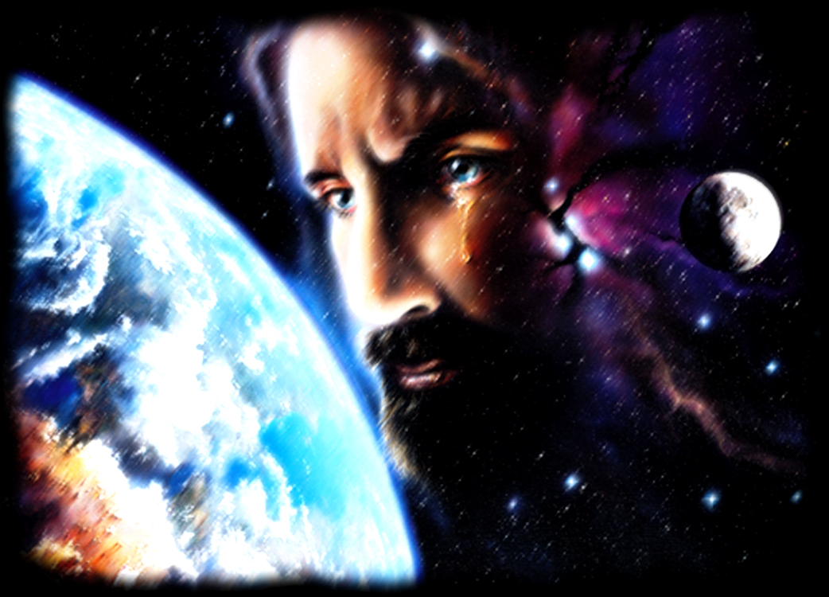
O JUÍZO

Slide 4
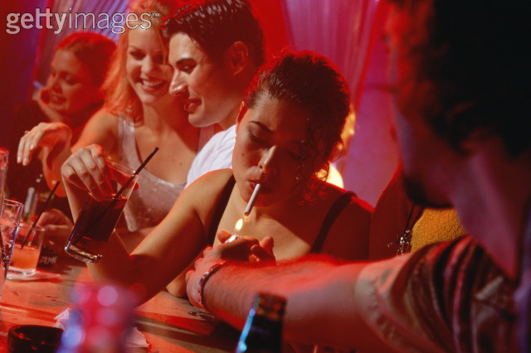
AS PESSOAS VIVEM DESPREOCUPADAMENTE, ACHAM QUE NUNCA TERÃO DE PRESTAR CONTAS PELOS SEUS ATOS.

Slide 5
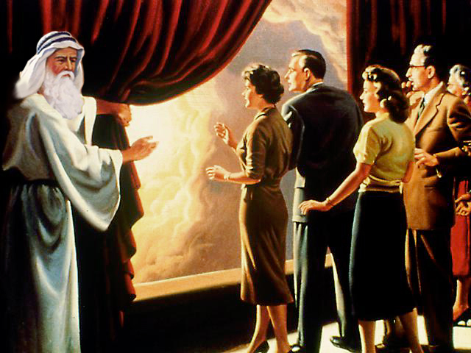

Slide 6
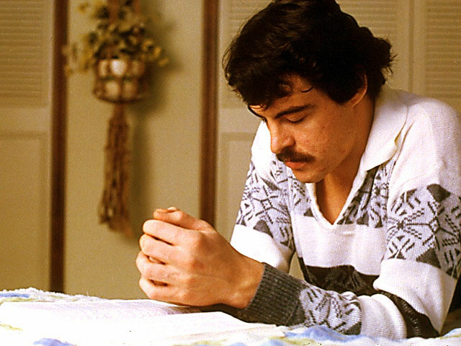
QUAL É O DEVER DO HOMEM?
“DE TUDO O QUE SE TEM OUVIDO, A SUMA É: TEME A DEUS, E GUARDA OS SEUS MANDAMENTOS; PORQUE ISTO É O DEVER DE TODO HOMEM. PORQUE DEUS HÁ DE TRAZER A JUÍZO TODA OBRA, E ATÉ TUDO O QUE ESTÁ ENCOBERTO, QUER SEJA BOM, QUER SEJA MAU.” Eclesiastes 12:13,14

Slide 7
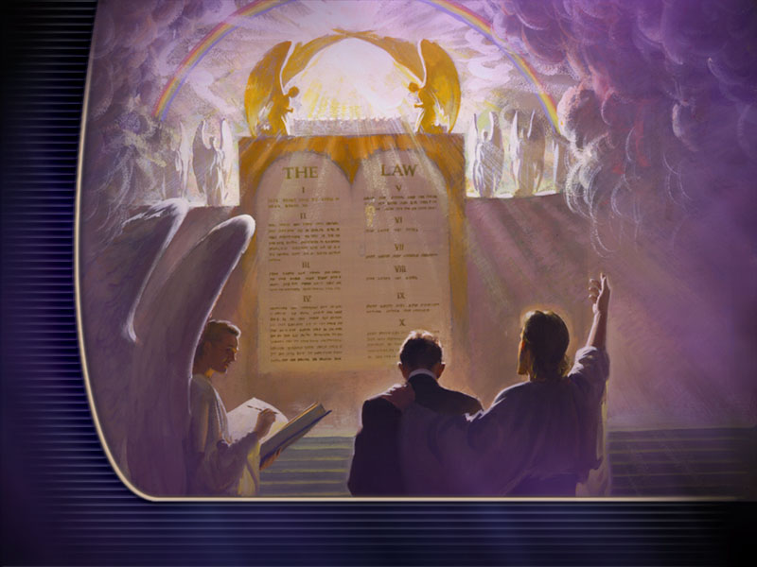

Slide 8
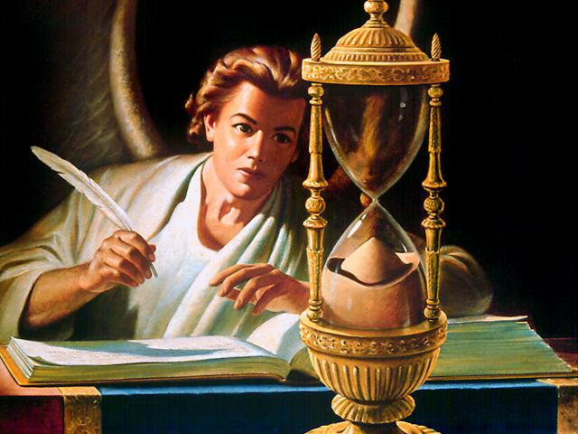
“Ora, não levou Deus em conta os tempos da ignorância; agora, porém, notifica aos homens que todos, em toda parte, se arrependam.”
Atos 17: 30

Slide 9
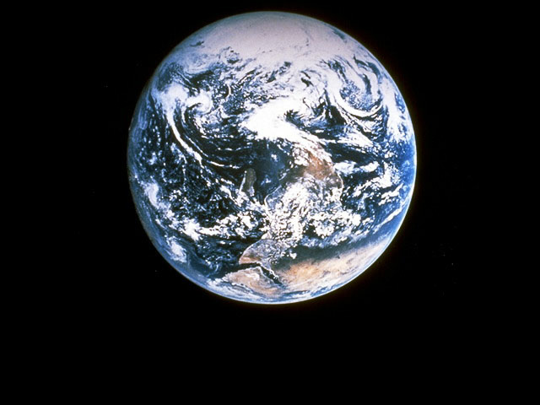
“PORQUANTO ESTABELECEU UM DIA EM QUE HÁ DE JULGAR O MUNDO COM JUSTIÇA POR MEIO DE UM VARÃO QUE DESTINOU E ACREDITOU DIANTE DE TODOS, RESSUSCITANDO-O DENTRE OS MORTOS.”
ATOS 17:31

Slide 10
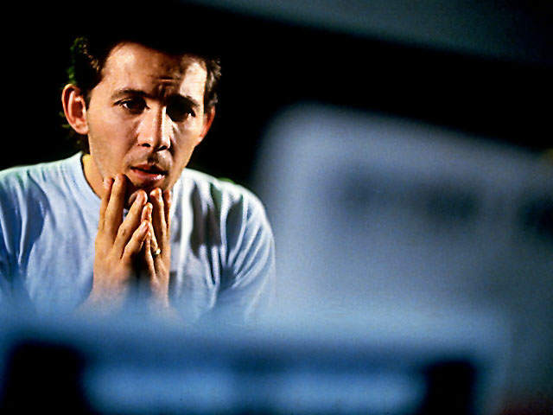
“TU, PORÉM, POR QUE JULGAS TEU IRMÃO? E TU POR QUE DESPREZAS O TEU? POIS TODOS COMPARECEREMOS PERANTE O TRIBUNAL DE DEUS.” Romanos 14:10

Slide 11
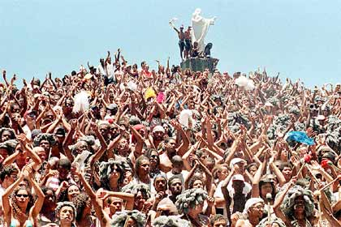
TODOS!

Slide 12
“Assim, pois, cada um de nós dará contas de si mesmo a Deus.”
Romanos 14: 12

Slide 13
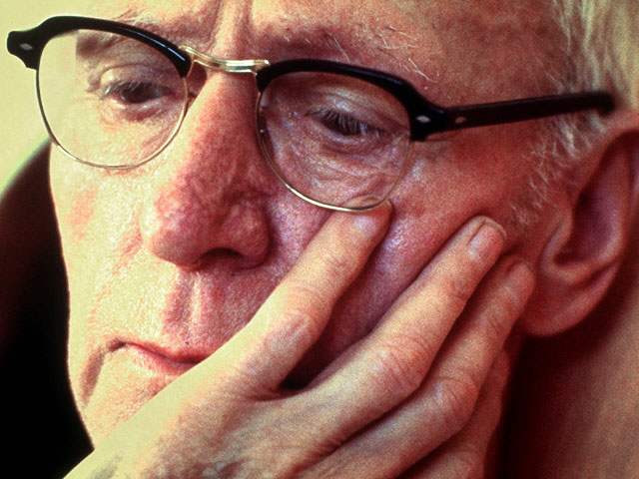
“ NO DIA EM QUE DEUS, POR MEIO DE CRISTO JESUS, JULGAR OS SEGREDOS DOS HOMENS, DE CONFORMIDADE COM O MEU EVANGELHO.” Romanos 2:16

Slide 14
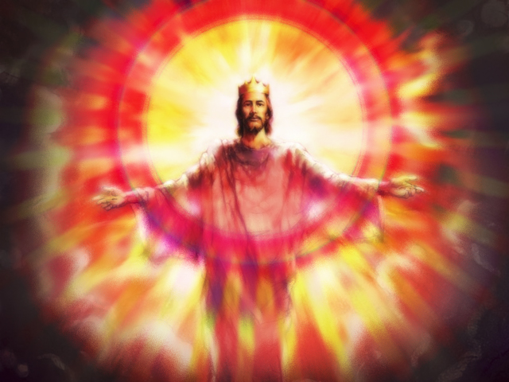
JESUS CRISTO SERÁ O JUIZ

Slide 15
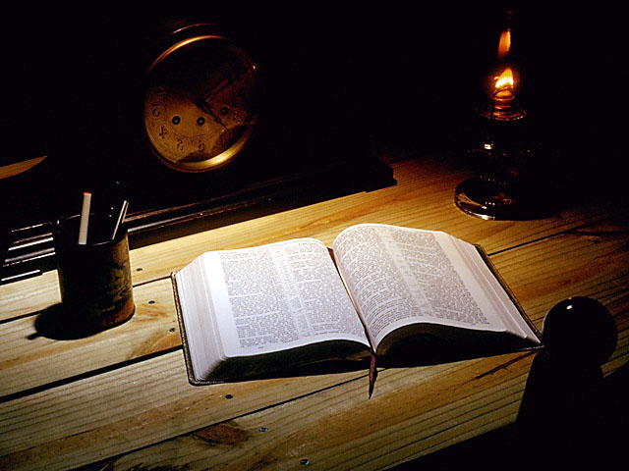
O CÓDIGO PELO QUAL SEREMOS JULGADOS
A VERDADE

Slide 16

QUE É A VERDADE?
“DE SORTE QUE AQUELE QUE
SE BENDISSER NA TERRA,
SERÁ BENDITO NO DEUS DA VERDADE”
Isaías 65:16

Slide 17
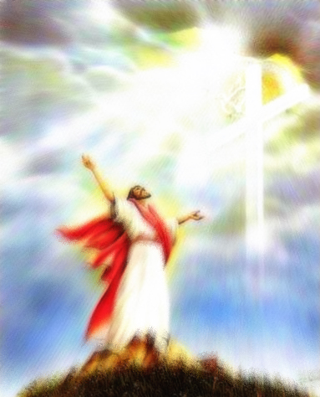
JESUS
CRISTO
“EU SOU O CAMINHO, A VERDADE
E A VIDA, NINGUÉM VEM AO PAI
SE NÃO POR MIM”
João 14:6

Slide 18
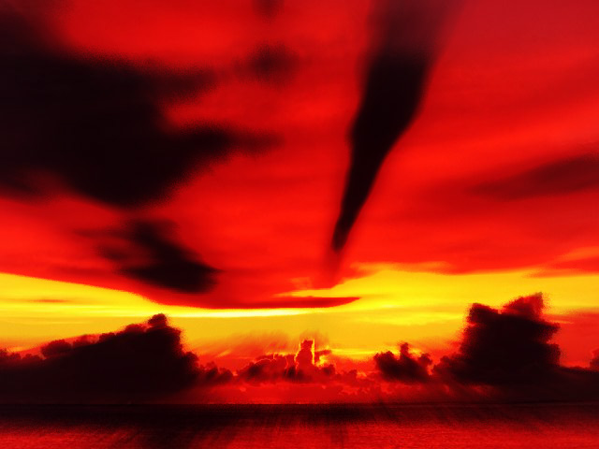
ESPÍRITO SANTO
“QUANDO VIER, PORÉM,
O ESPÍRITO DA VERDADE,
ELE VOS GUIARÁ A TODA A VERDADE...”
João 16:13

Slide 19
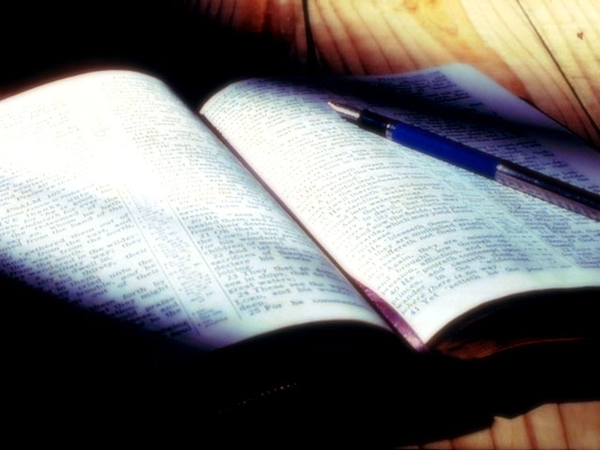
A BÍBLIA SAGRADA
“SANTIFICA-OS NA VERDADE;
A TUA PALAVRA É A VERDADE”.
João 17:17

Slide 20
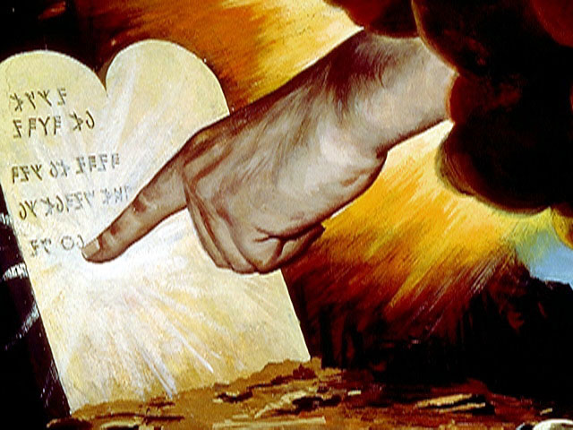
A SANTA
LEI DE DEUS
“A TUA JUSTIÇA É JUSTIÇA ETERNA,
E A TUA LEI É A PRÓPRIA VERDADE”.
Salmos 119:142

Slide 21
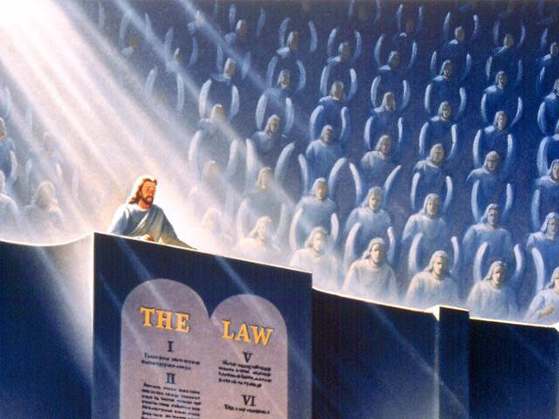
O JUIZO
Romanos 1: 18-27; 2:2
II Tessalonicenses 2:10-12
I Timóteo 2:3,4
II Timóteo 4:1-4
III João 4

Slide 22
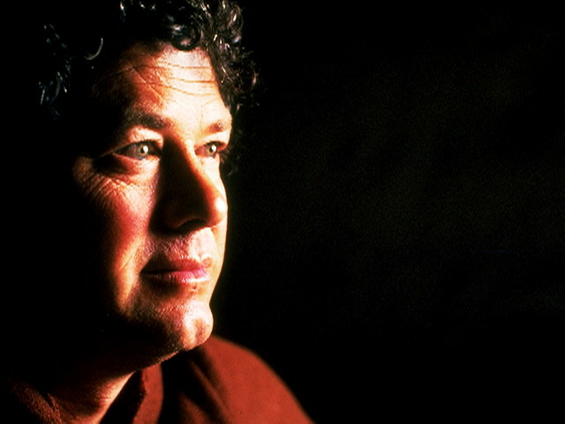
“ PORQUE IMPORTA QUE TODOS NÓS COMPAREÇAMOS PERANTE O TRIBUNAL DE CRISTO, PARA QUE CADA UM RECEBA SEGUNDO O BEM OU MAL QUE TIVER FEITO POR MEIO DO CORPO.”
II Coríntios 5:10

Slide 23
“Nossa oportunidade de salvação é em vida.”

Slide 24
“Após a morte não há mais como decidir-se pela salvação.”

Slide 25
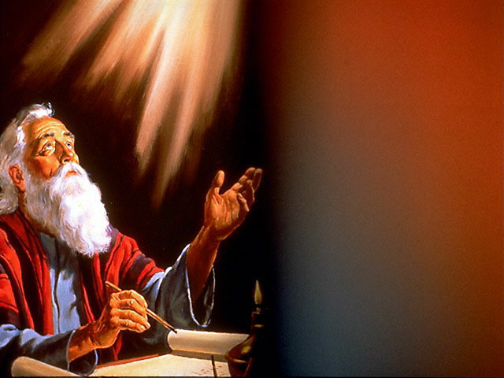

“VI TAMBÉM OS MORTOS, OS GRANDES E OS PEQUENOS, POSTOS EM PÉ DIANTE DO TRONO. ENTÃO, SE ABRIRAM LIVROS. AINDA OUTRO LIVRO, O LIVRO DA VIDA, FOI ABERTO. E OS MORTOS FORAM JULGADOS, SEGUNDO AS SUAS OBRAS, CONFORME O QUE SE ACHAVA NOS LIVROS.” Apocalipse 20:12

Slide 26
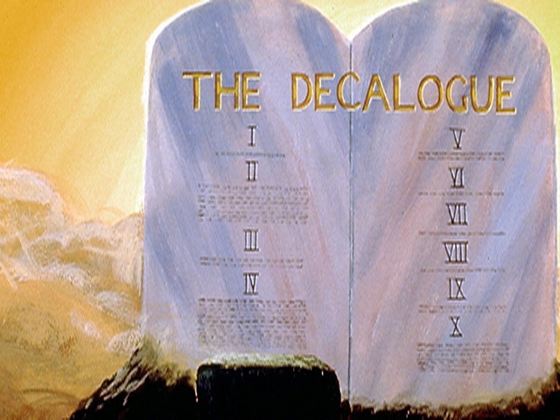

Slide 27
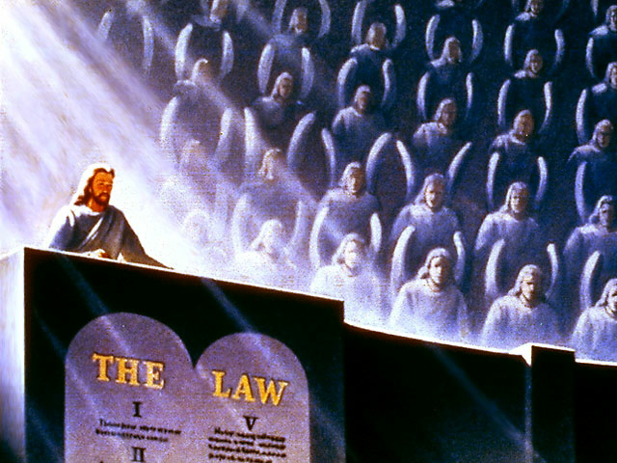
“CONTINUEI OLHANDO, ATÉ QUE FORAM POSTOS UNS TRONOS, E O ANCIÃO DE DIAS SE ASSENTOU; SUA VESTE ERA BRANCA COMO A NEVE... MILHARES E MILHARES O SERVIAM, E MIRÍADES DE MIRÍADES ESTAVAM DIANTE DELE; ASSENTOU-SE O TRIBUNAL, E SE ABRIRAM OS LIVROS.”
Daniel 7:9,10

Slide 28
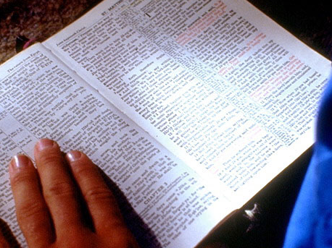
LIVROS NO CÉU
1. MEMORIAL : Boas ações (Malaquias 3:16)
2. PECADOS : Más ações (Jer. 2:22; Mateus 12:36,37)
3. VIDA : Os nomes dos que aceitam a Jesus (Filipenses 4:3; Apocalipse 20:12,15)

Slide 29
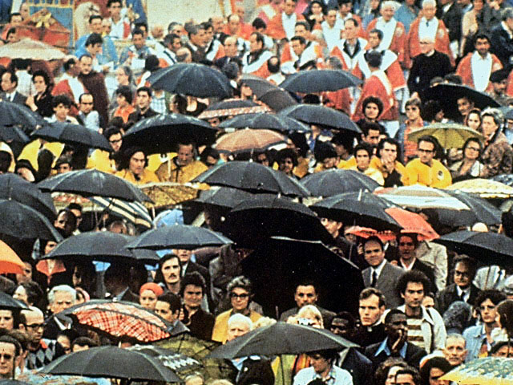

Slide 30
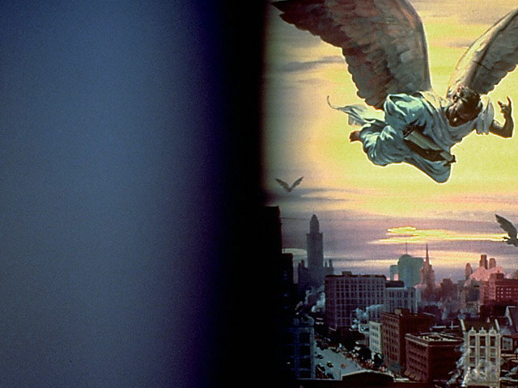
“…TEMEI A DEUS E DAI-LHE GLÓRIA, POIS É CHEGADA A HORA DO SEU JUÍZO; E ADORAI AQUELE QUE FEZ O CÉU, E A TERRA, E O MAR, E AS FONTES DAS ÁGUAS.”
Apocalipse 14:7

Slide 31
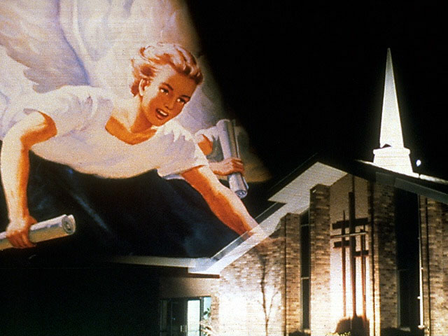
JUÍZO
INVESTIGATIVO
“PORQUE A OCASIÃO DE COMEÇAR O JUÍZO PELA CASA DE DEUS É CHEGADA; ORA SE PRIMEIRO VEM POR NÓS, QUAL SERÁ O FIM DAQUELES QUE NÃO OBEDECEM O EVANGELHO DE DEUS?”
I PEDRO 4:17

Slide 32
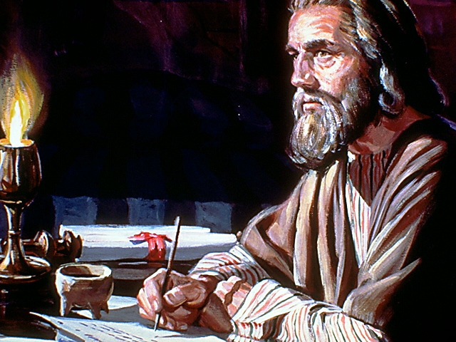
* PRIMEIRO PELOS DA CASA DE DEUS. I Pe. 4:17.
* PELOS INSCRITOS NO LIVRO DA VIDA.

Slide 33
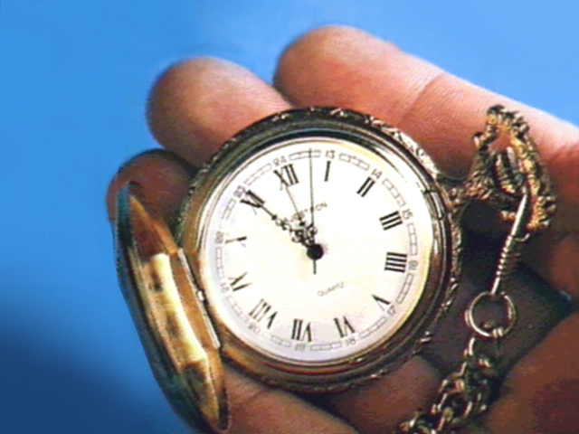
FIM DA GRAÇA
“CONTINUE O INJUSTO FAZENDO INJUSTIÇA, CONTINUE O IMUNDO AINDA SENDO IMUNDO; O JUSTO CONTINUE NA PRÁTICA DA JUSTIÇA, E O SANTO CONTINUE A SANTIFICAR-SE.

Slide 34
E EIS QUE VENHO SEM DEMORA, E COMIGO ESTÁ O GALARDÃO QUE TENHO PARA RETRIBUIR A CADA UM SEGUNDO AS SUAS OBRAS.” APOCALIPSE 22:11,12

Slide 36
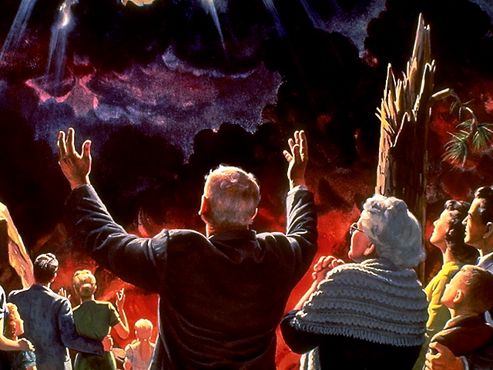

Slide 37
“ O VENCEDOR SERÁ ASSIM VESTIDO DE VESTIDURAS BRANCAS, E DE MODO NENHUM RISCAREI O SEU NOME DO LIVRO DA VIDA; PELO CONTRÁRIO, CONFESSAREI O SEU NOME DIANTE DE MEU PAI E DIANTE DOS SEUS ANJOS.”
Apocalipse 3:5

Slide 38
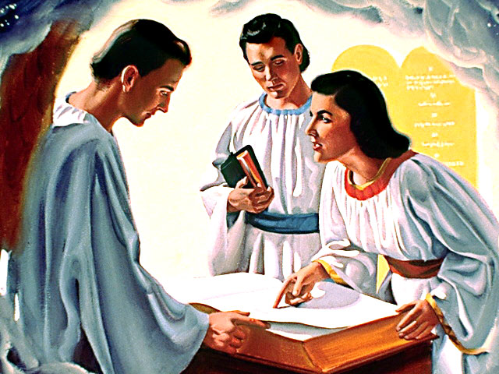
JUIZO DE COMPROVAÇÃO
“VI TAMBÉM TRONOS, E NESTES SENTARAM-SE AQUELES AOS QUAIS FOI DADA AUTORIDADE DE JULGAR... E REINARAM COM CRISTO DURANTE MIL ANOS.” Apocalipse 20:4

Slide 39
“ OU NÃO SABEIS QUE OS SANTOS HÃO DE JULGAR O MUNDO? NÃO SABEIS QUE HAVEMOS DE JULGAR OS PRÓPRIOS ANJOS?”
I Coríntios 6:2,3

Slide 40

APÓS MIL ANOS...

Slide 41
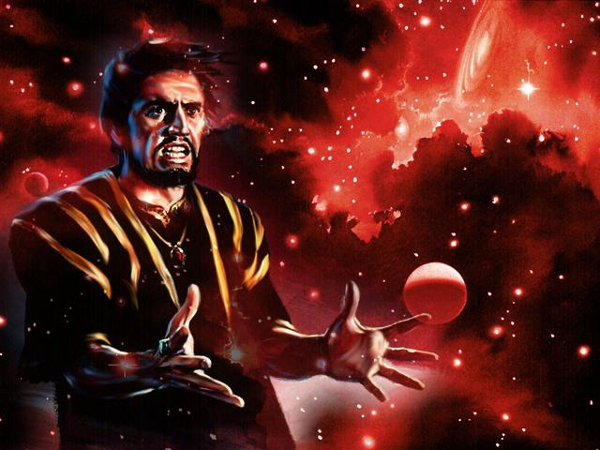
SATANÁS
É SOLTO

Slide 42
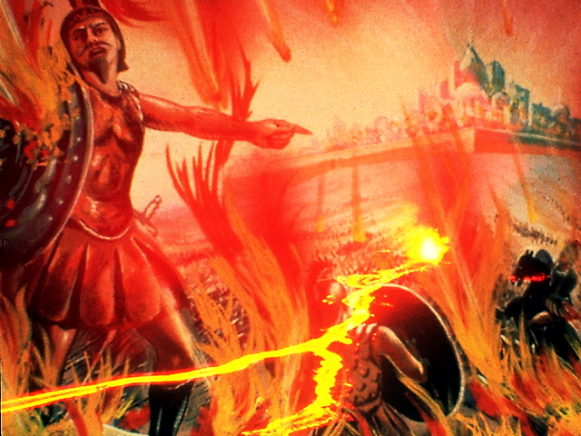
JUÍZO EXECUTIVO
Então a morte e o inferno foram lançados para dentro do lago de fogo. Esta é a segunda morte, o lago do fogo. E, se alguém não foi achado inscrito no livro da vida, esse foi lançado para dentro do lago do fogo.
Apocalipse 20:14,15

Slide 43
“Quanto, porém, aos covardes, aos incrédulos, aos abomináveis, aos assassinos, aos impuros, aos feiticeiros, aos idólatras e a todos os mentirosos, a parte que lhes cabe será no lago que arde com fogo e enxofre, a saber, a segunda morte.”
Apocalipse 21:8

Slide 44
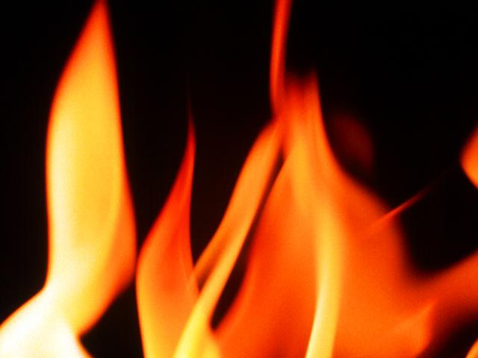
Quando será o castigo? Apocalipse 20: 7
Onde será o castigo? Apocalipse 20: 8,9
Irão queimar eternamente? Apocalipse 20: 10,9; Malaquias 4:3; Judas 7

Slide 45
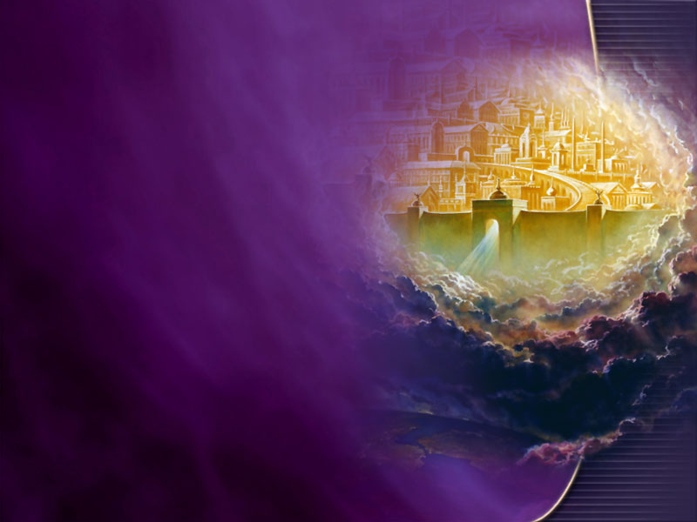
“Vi novo céu e nova terra, pois o primeiro céu e a primeira terra passaram, e o mar já não existe.”
Apocalipse 21:1

Slide 46
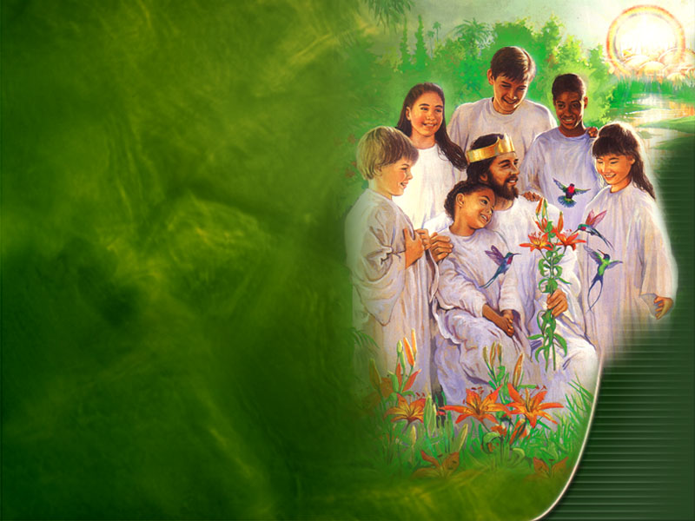
“...Eis o tabernáculo de Deus com os homens. Deus habitará com eles. Eles serão povos de Deus e Deus mesmo estará com eles.”
Apocalipse 21:3

Slide 47
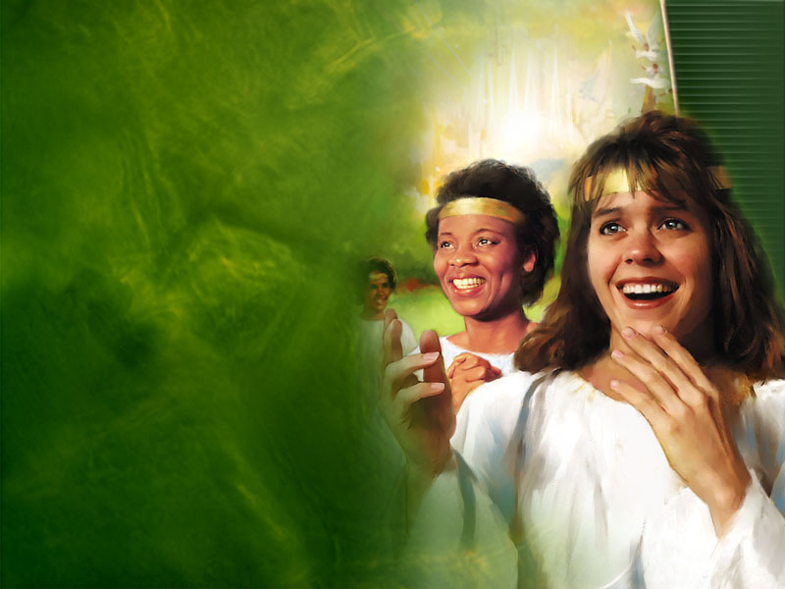
“E lhes enxugará dos olhos toda lágrima, e a morte já não existirá, já não haverá luto, nem pranto, nem dor, porque as primeiras coisas passaram. E aquele que está assentado no trono disse: Eis que faço novas todas as coisas.”
Apocalipse 21:4,5

Slide 48
“ NELA, NUNCA JAMAIS PENETRARÁ COISA ALGUMA CONTAMINADA, NEM O QUE PRATICA ABOMINAÇÃO E MENTIRA, MAS SOMENTE OS INSCRITOS NO LIVRO DA VIDA DO CORDEIRO.”
Apocalipse 21:27

Slide 49
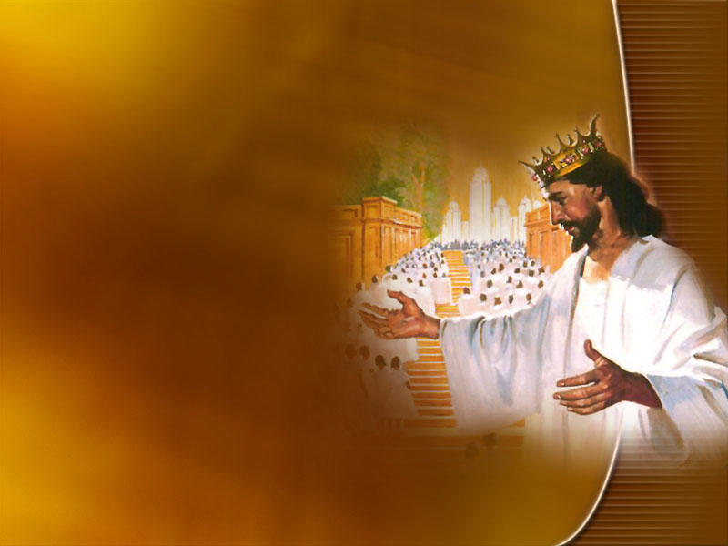

Slide 50
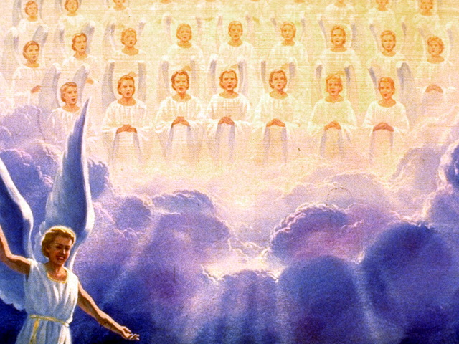
CÂNTICO DOS SALVOS

Slide 51
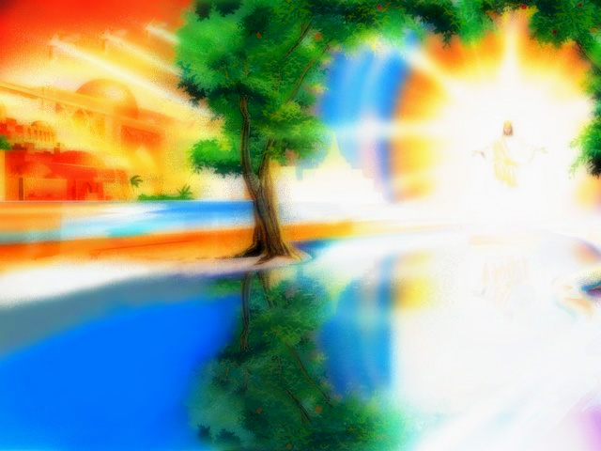
CÂNTICO DOS SALVOS
“E ENTOAVAM O CÂNTICO DE MOISÉS, SERVO DE DEUS, E O CÂNTICO DO CORDEIRO DIZENDO: GRANDES E ADMIRÁVEIS SÃO AS TUAS OBRAS, SENHOR DEUS, TODO PODEROSO! JUSTOS E VERDADEIROS SÃO OS TEUS CAMINHOS, Ó REI DAS NAÇÕES.

Slide 52
QUEM NÃO TEMERÁ E NÃO GLORIFICARÁ O TEU NOME, Ó SENHOR? POIS SÓ TU ÉS SANTO; POR ISSO, TODAS AS NAÇÕES VIRÃO E ADORARÃO DIANTE DE TI, PORQUE OS TEUS ATOS DE JUSTIÇA SE FIZERAM MANIFESTOS.”
Apocalipse 15:3,4

Slide 53
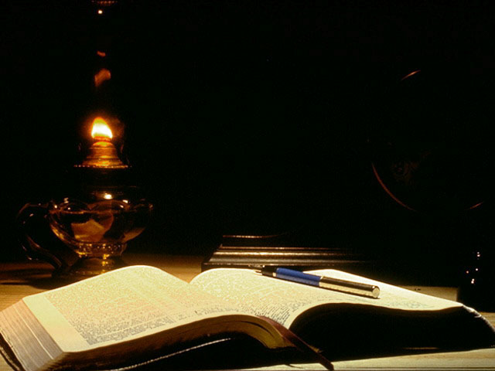
“Por esta razão, importa que nos apeguemos, com mais firmeza, às verdades ouvidas, para que delas jamais nos desviemos.

Slide 54
Se, pois, se tornou firme a palavra falada por meio de anjos, e toda transgressão ou desobediência recebeu justo castigo,

Slide 55
Como escaparemos nós, se negligenciarmos tão grande salvação?”
Hebreus 2:1-3
GEISLER

